Slide 1
梨树制氢绿电直联项目
储能配置建议
上海融和元储能源有限公司
顾蓓蓓
2025年11月

Slide 2
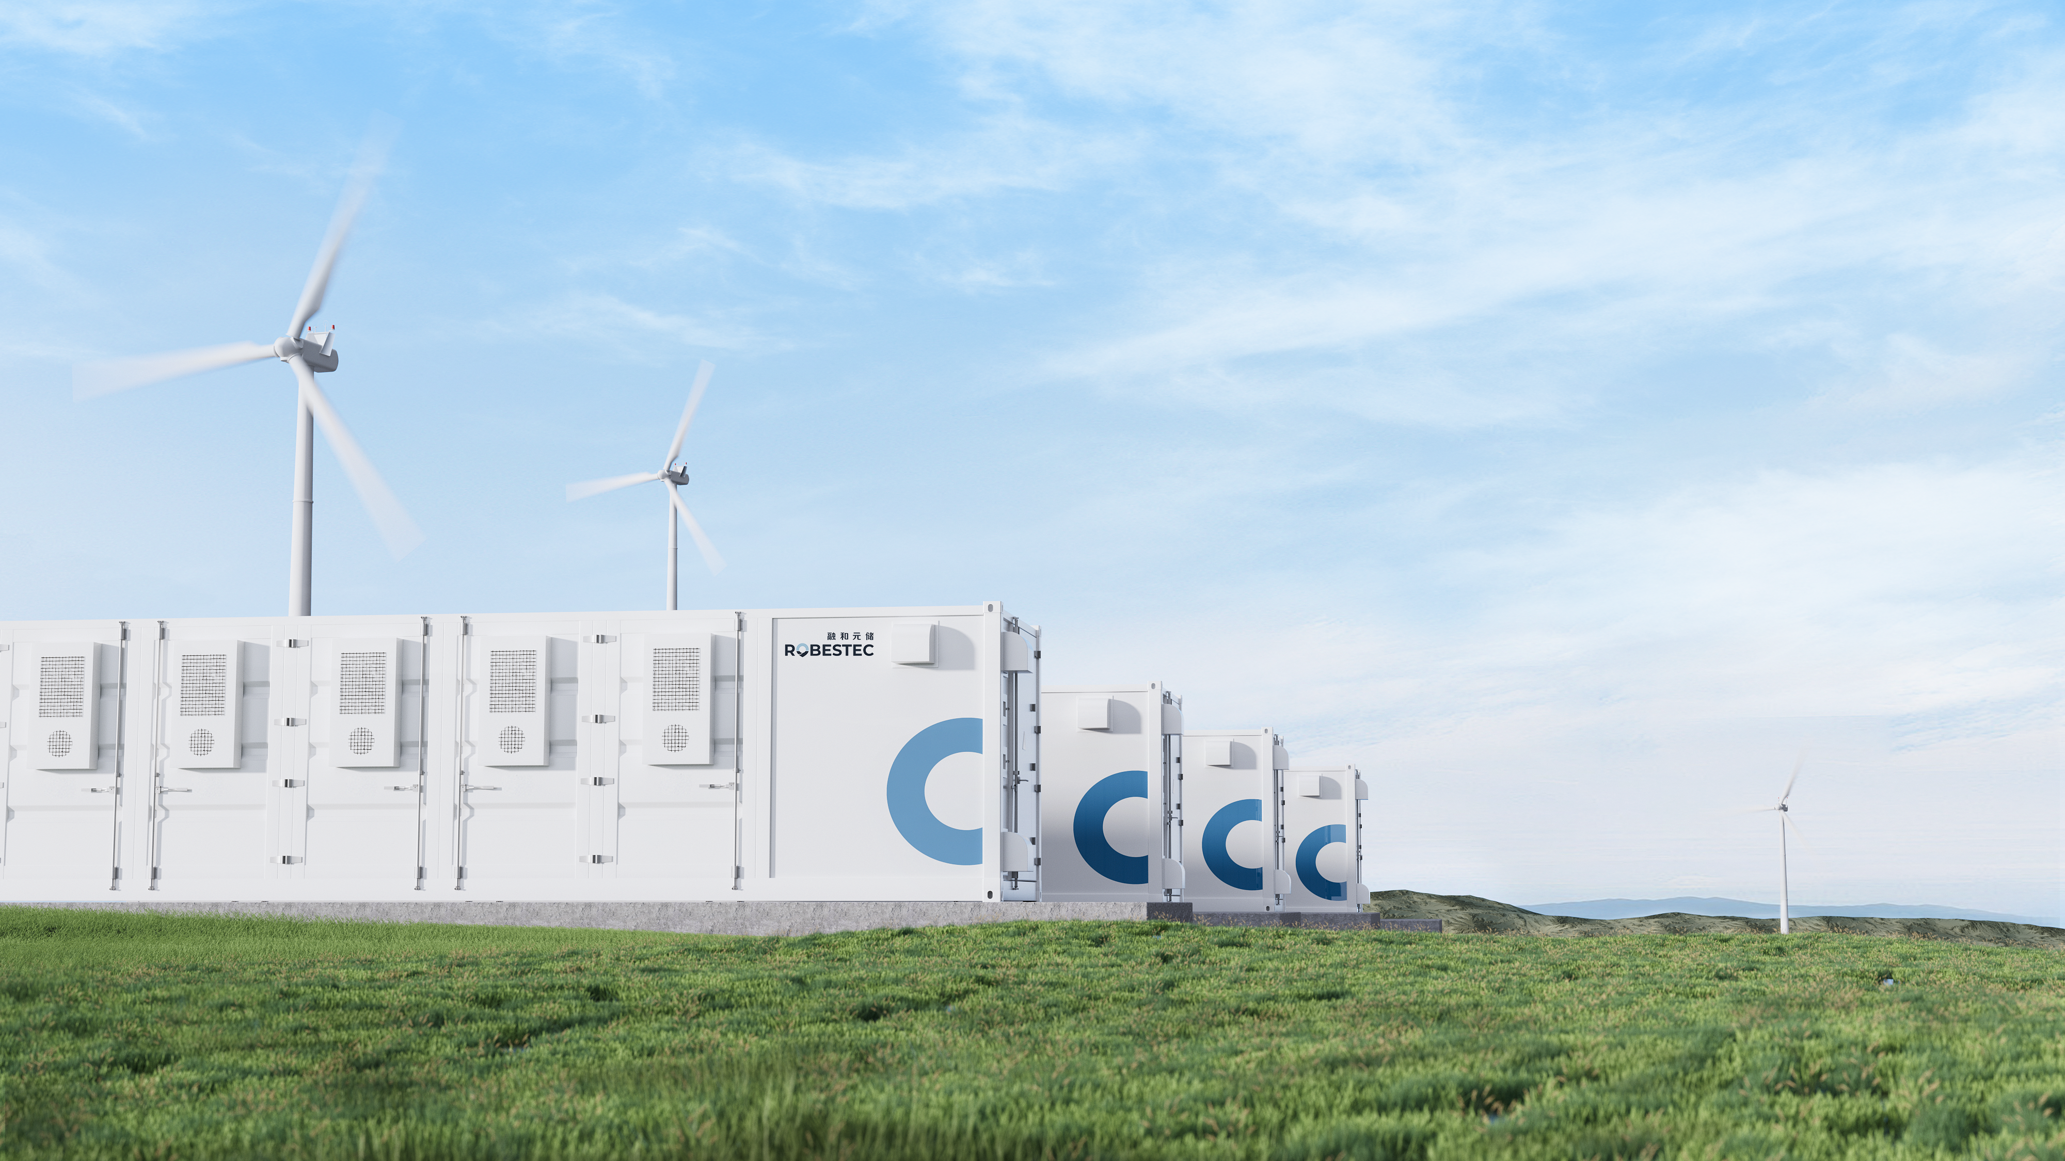




项目背景
储能配置
削峰示例
储能配置建议
及经济测算
安全专篇

Slide 3
项目背景介绍
项目名称：梨树制氢绿电直联项目（分散式风电）
风电装机规模及接入电压等级：（1）风电装机规模300MW，两段母线接入，装机规模分别为150MW；（2）接入电压等级35kV
电力消纳方式：（1）风电所发新能源电由梨树制氢项目优先消纳，余电上网参与市场化电力交易。若产生用电缺口，由大网下电。（2）因本项目用电负荷及风电出力波动较为显著，从大网下电频次较高。
供电结构：220kV电源进线，原计划的配置两台63MVA 220kV/35kV变压器，现计划调整为2台50MVA变压器。
核心诉求：根据《关于完善价格机制促进新能源发电就近消纳的通知发改价格》【2025】1192号文项目容（需）量电费缴纳要求，在保障项目安全稳定用电的前提下优化降低变压器容量，降低容量电费缴纳金额。
储能配置思路：通过配置储能，在风电出力>用电负荷余电上网时，储能设备充电（充新能源电）；当风电出力<用电负荷、且供电缺口>变压器容量阈值时，储能设备放电进行削峰。通过上述方式实现：（1）降低项目变压器容量配置；（2）风电储能耦合，实现1+1>2

Slide 4
储能配置
削峰示例
项目背景
储能配置建议
及经济测算
安全专篇

Slide 5
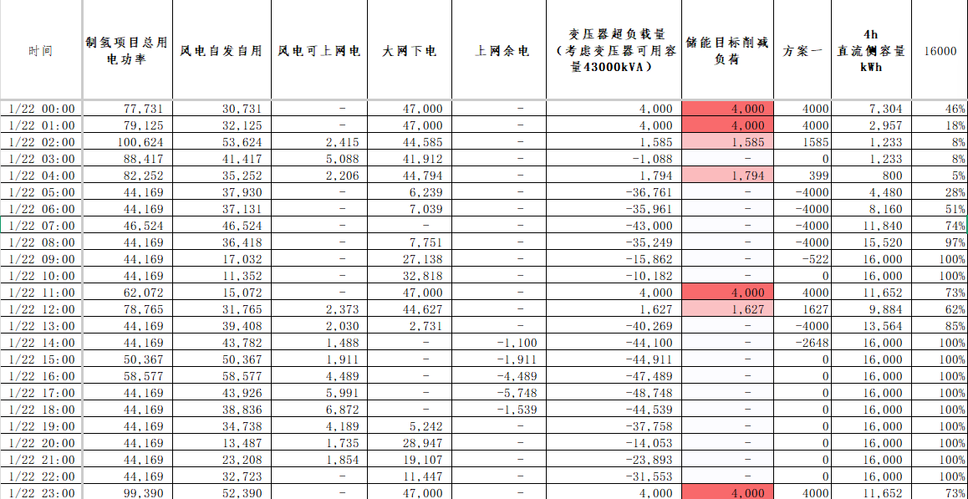
储能配置削峰示例
以1月22日为例：
（1）0：00-4：00期间，因制氢项目用电负荷高于风电出力负荷，需从电网下电以支持制氢项目稳定生产。用电缺口介于42000-47000kW之间，其中0：00-2：00，3：00-4：00期间，用电缺口超过变压器可用容量43000kW，需由储能放电保障支持项目用电以预防大网下电负荷过大，超过变压器可承受范围。
（2）4：00-10：00期间，虽依然有用电缺口但缺口相对可控，在变压器可承受范围内，储能设备静置；
（3）14：00-18：00期间，风电出力产生余电，因当前储能SOC非100%，优先由储能充风电机组发出的余电。
注：“变压器超负载量”对应列如为负意为变压器容量上有富余，如为正意为变压器有下电超容风险。

Slide 6
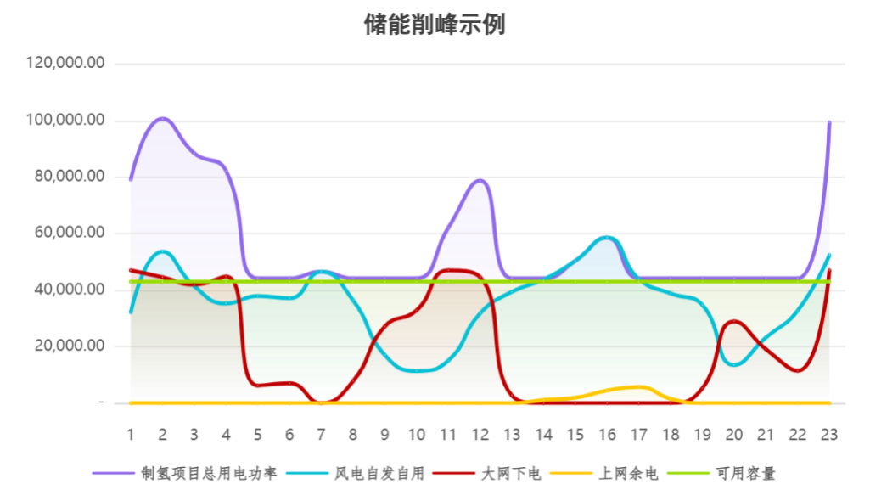
储能配置削峰示例
案例数据为1月22日0：00-23：00模拟数据，其中0：00-3：00出现下电功率超容，11：00-12：00出现下电功率超容，储能系统放电降低电网供电负荷。

Slide 7



储能配置建议
及经济测算
项目背景
储能配置
削峰示例
安全专篇

Slide 8
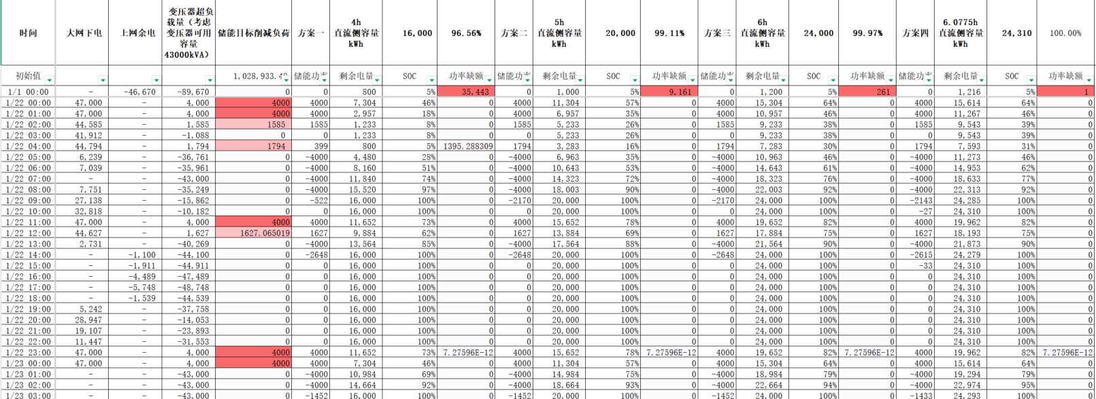
储能配置建议
基于制氢项目全年用电负荷、风电出力情况预测，如变压器可用容量控制在43MVA，风电出力不够的情况下，最大用电缺口为4000kW。如储能交流侧配置4000kW，对应不同直流侧容量水平下，储能功率缺额累计如下：配置4小时储能系统（4MW/16MWh），需求覆盖率为96.56%，配置5小时储能系统（4MW/20MWh），需求覆盖率为99.11%，配置6小时储能系统（4MW/24MWh），需求覆盖率为99.97%，配置6.0775小时储能系统（4MW/24.31MWh），需求覆盖率达100%。
MAX
4000kW

Slide 9
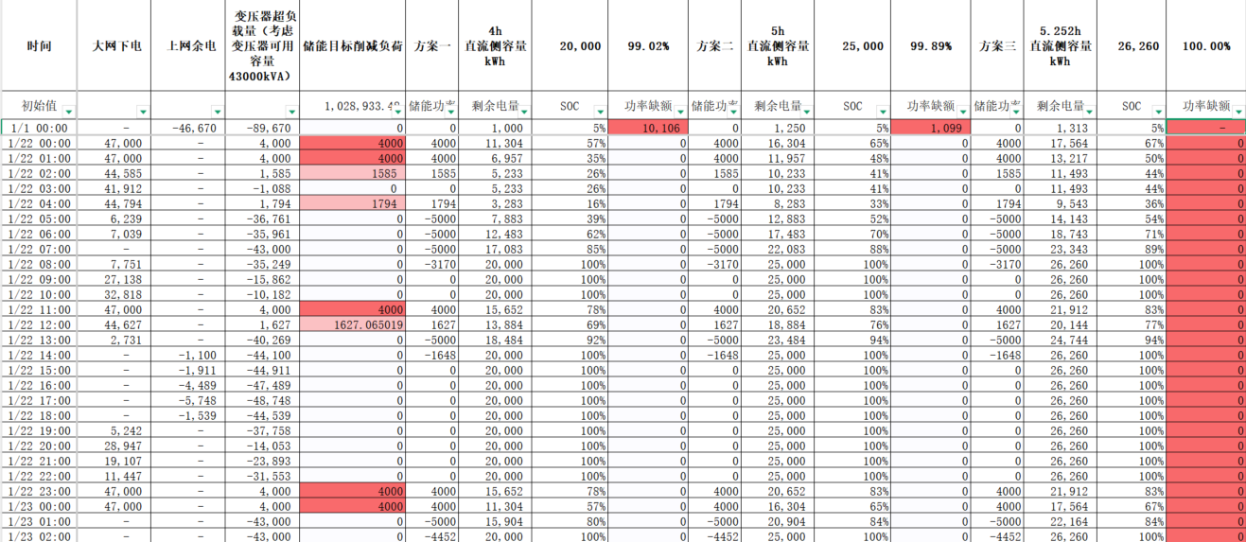
储能配置建议
如出于保守考虑、兼顾储能主流设备选型，储能交流侧配置5000kW，对应不同直流侧容量水平下，储能功率缺额累计如下：配置4小时储能系统（5MW/20MWh），需求覆盖率为99.02%，配置5小时储能系统（5MW/25MWh），需求覆盖率为99.89%，配置5.252小时储能系统（5MW/26.26MWh），需求覆盖率为100%。

Slide 10
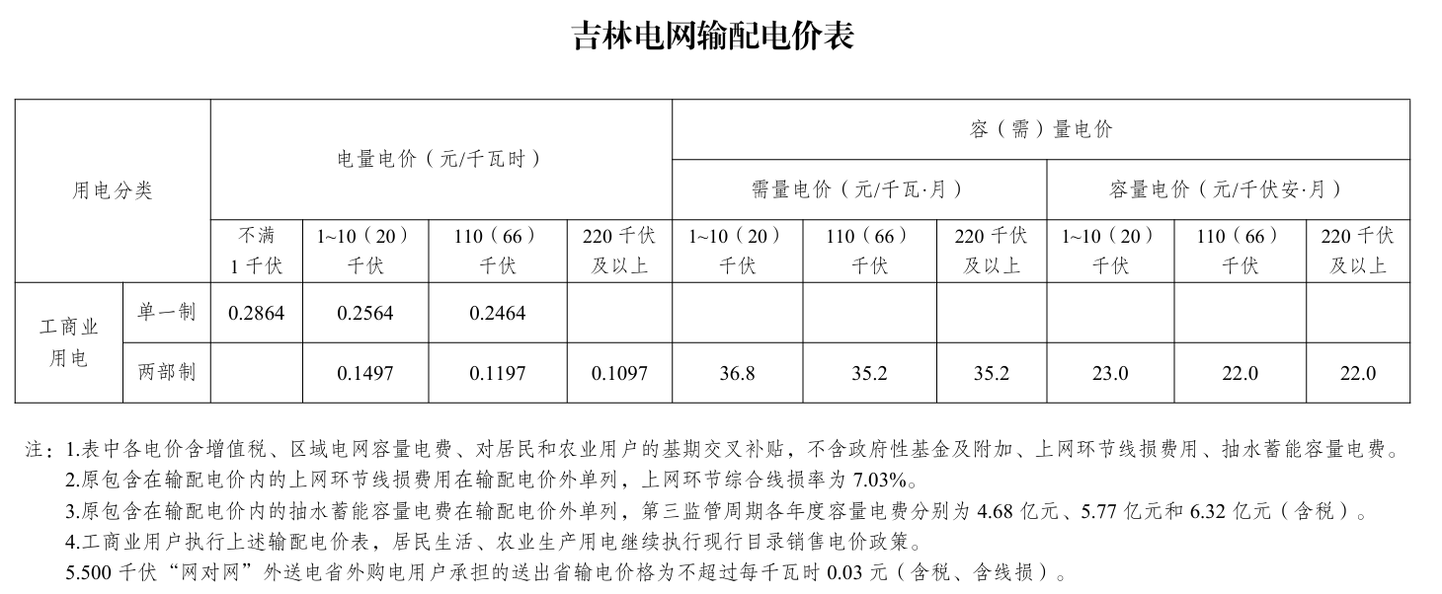
储能配置经济性测算
以配置5MW/20MWh储能系统为例，储能配置经济性测算如下：
容量电费节约收益
因配置储能，可在控制变压器容量的同时，实现项目安全生产。基于《关于完善价格机制促进新能源发电就近消纳的通知发改价格》【2025】1192号文项目容（需）量电费缴纳要求，通过配置储能可节约容量电费按照如下公式轧差计算：
容（需）量电费=按现行政策缴纳的容（需）量电费＋所在电压等级现行电量电价标准×平均负荷率×730小时×接入公共电网容量
节约容量电费=（63000-50000)*(22+0.1097*0.5*730)=806,526.5元/月
注：1.储能配置前报装容量为63MVA，配置后报装容量可控制在50MVA；2.假设当地平均符合率为50%

Slide 11
储能配置经济性测算
电能量部分
全年通过储能系统削峰放电1,018,827.48度(1,028,933.48-10,106=1,018,827.48)支持制氢项目生产，充新能源电约-1,224,370.568度，假设风电交易均价为0.25元/度，通过储能系统配置可解决电费如下：
电能量电费节约=储能放电量*电网下电电价（考虑分时电价差异）-储能充电电量*风电交易均价
=566,737.1473-1,224,370.568*0.25
=260,644.5054元
综合上述容量电费节约收益、电能量节约收益，项目首年年度收益为=806,526.5元/月*12+260,644.5054元=9,938,962.5054元

Slide 12
安全专篇
项目背景
储能配置
削峰示例
储能配置建议
及经济测算

Slide 13

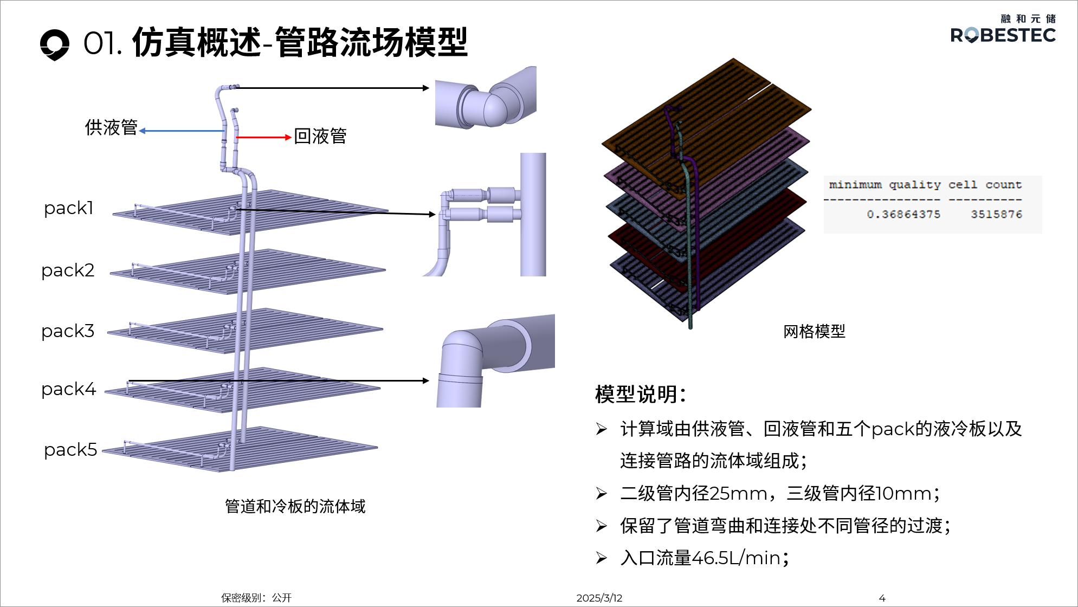
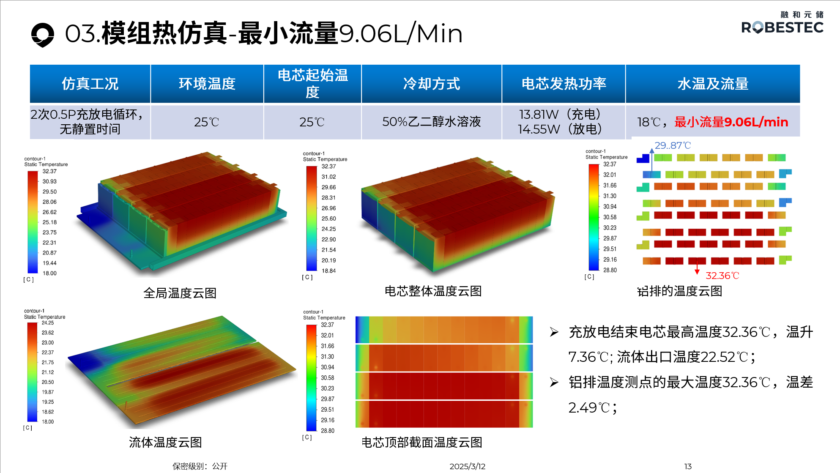
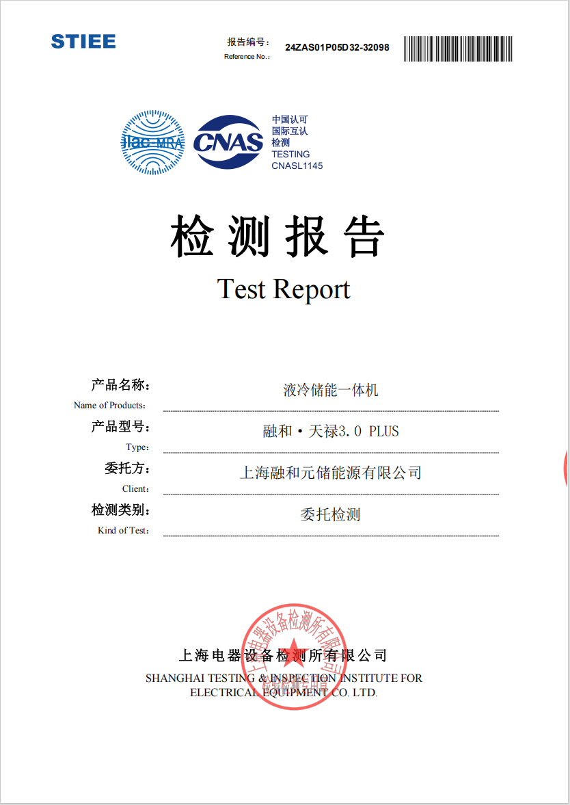
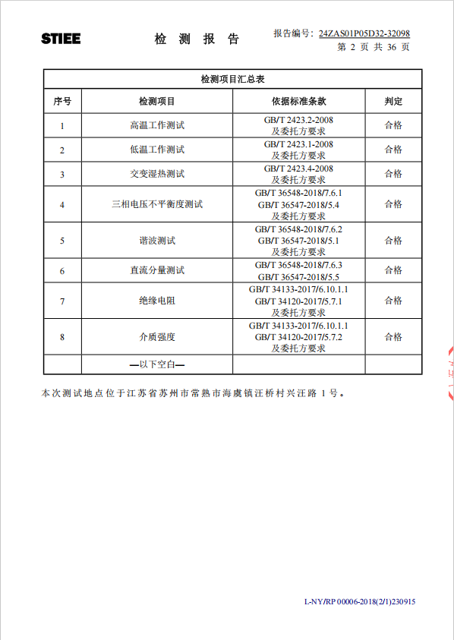
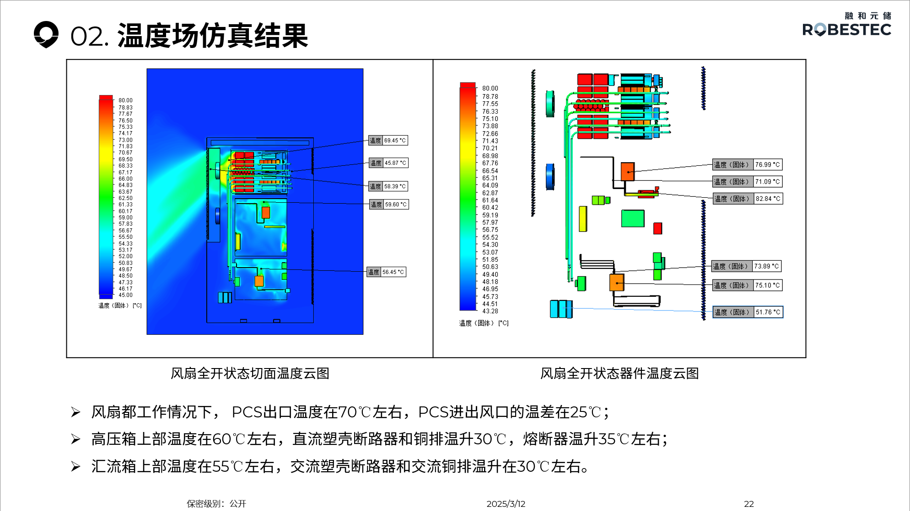
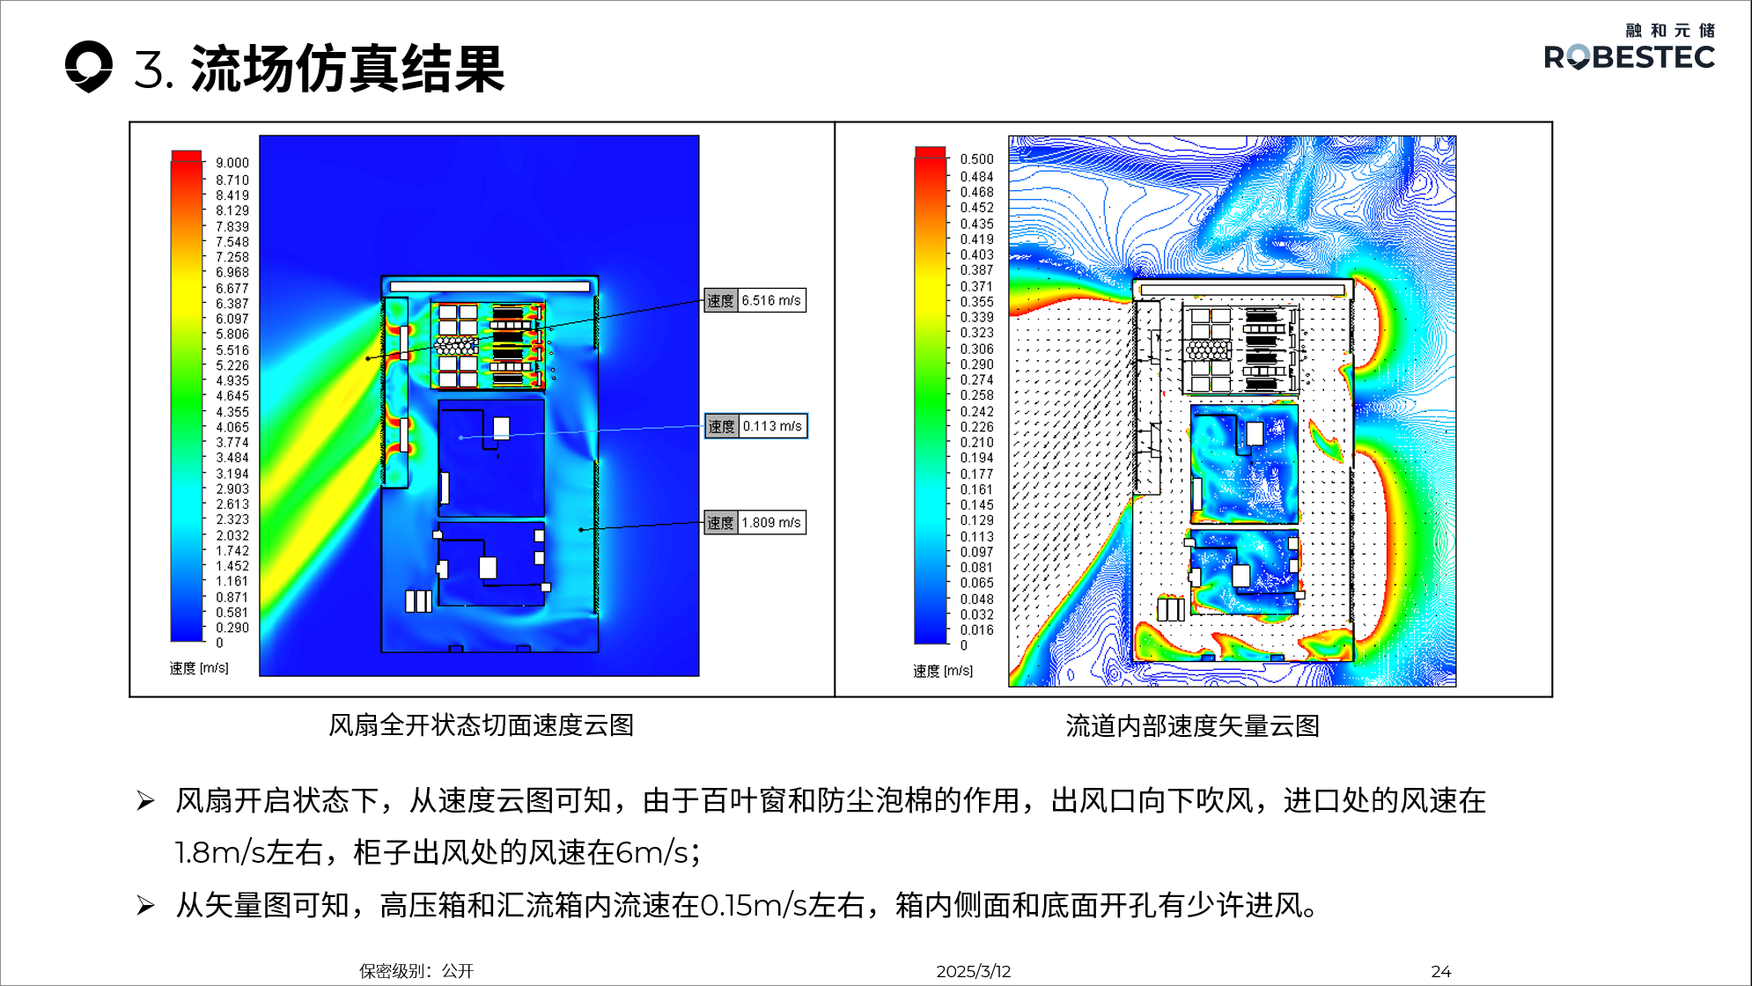
储能产品安全-设计安全
产品通过模拟热仿真，严苛高低温测试，确保热设计可靠性，杜绝潜在热失控风险
通过计算机模拟多种应用环境，多次仿真数据比对，持续优化产品热管理设计，线下通过第三方严苛高低温测试，多维度确保产品热管理稳定性，提升产品整体安全及长寿命保障。

Slide 14
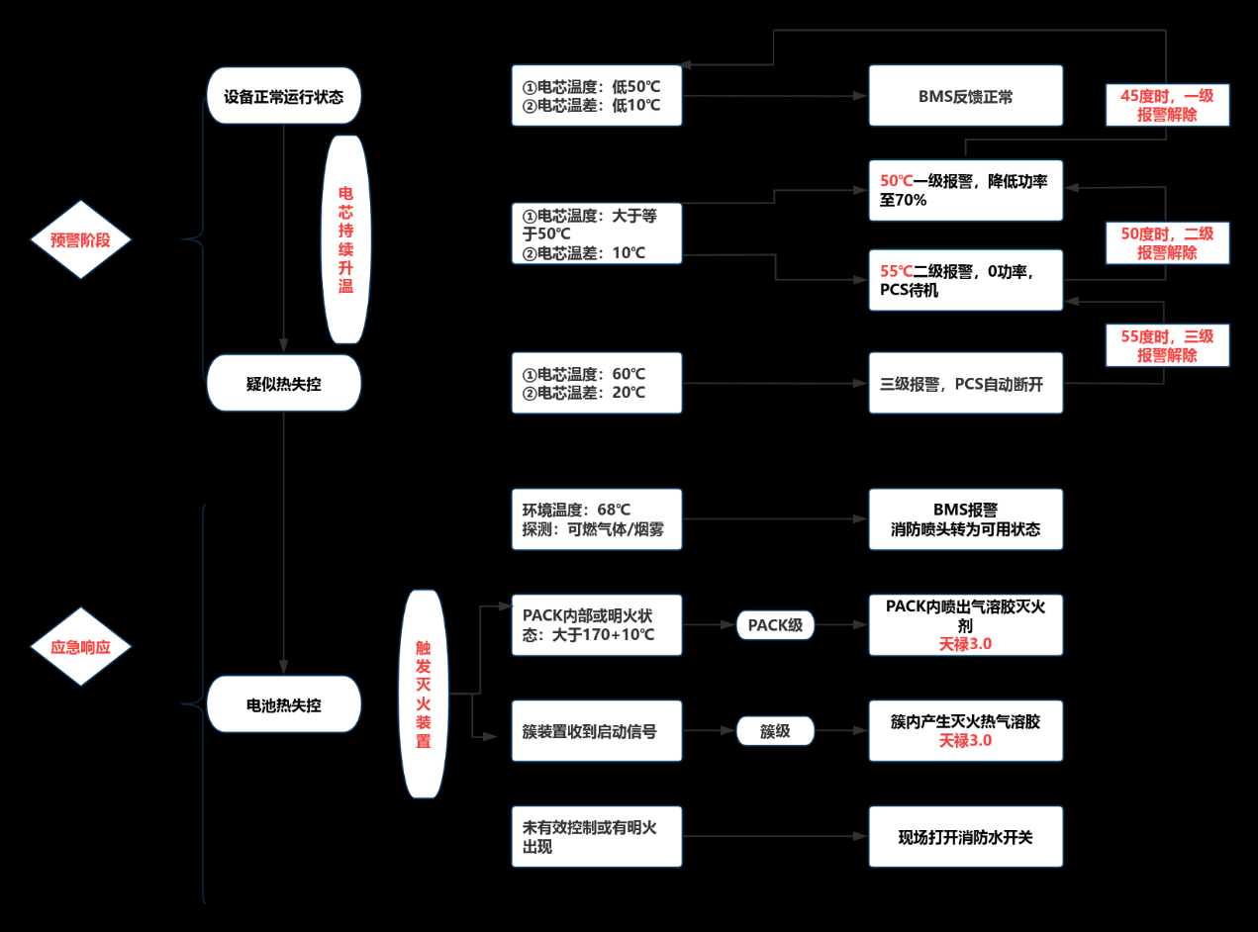
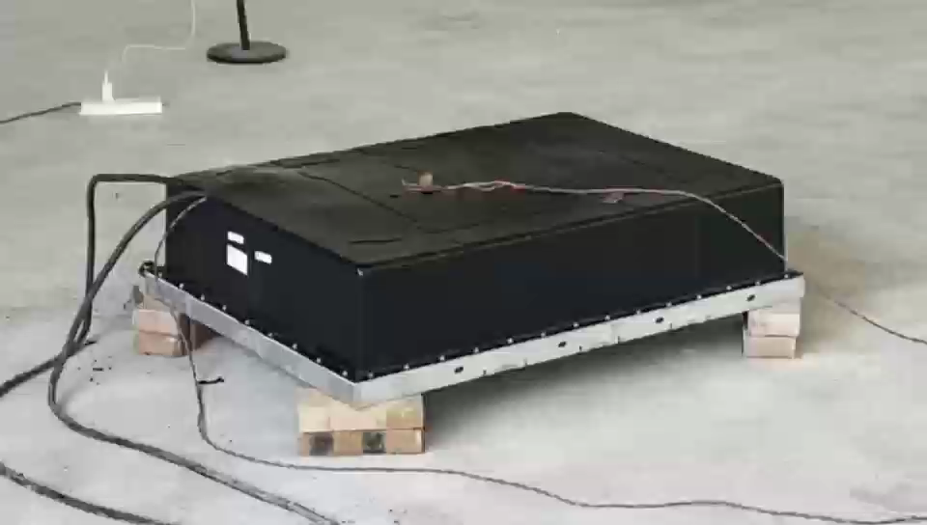
储能产品安全-消防安全
“Pack级气溶胶+舱级气溶胶+水喷淋系统”三重消防保护
一体柜消防系统采用 PACK 级&簇级气溶胶方案、水消防进行保护；
在电池柜中安装多功能复合型探测器，可监测到 VOC、CO、烟雾等 气体和温度，当触发任一条件上传报警信号至 BMS 并直接断开交流侧总开关； 一体机外壁上安装正常运行灯、故障灯和急停按钮。正常运行时正常运行绿灯亮，故障发生时故障红灯亮，可通过紧急启停按钮来手动控制一体机停 机； 当 PACK 内温度达到 170℃，PACK 内气溶胶保护动作，当簇内温度达到170℃，簇内气溶胶保护动作；一体柜预留水消防管道，支持客户水消防接入。
Pack级消防灭火测试
消防控制逻辑

Slide 15
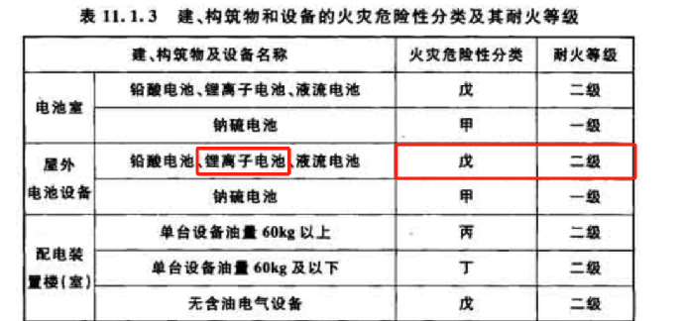
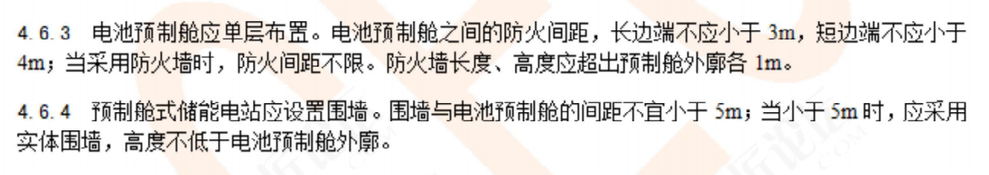
建设安全
GB 51048-2014 相关条文
构筑物分类：
根据现行国标，储能火灾危险性分类为戊类，耐火等级为二级
标准要求：
《GB 51048-2014 电化学储能电站设计规范》无明文禁止任何类型企业配储，对如何设置有具体要求
具体做法：
满足不同类型厂房与储能距离要求
中电联协会标准T/CEC 373-2020
文件中对预制舱式储能放置距离做出指导
浙江、广东、江苏等工商业储能活跃地区均有各自地方消防政策，根据项目所在地严格按照指导标准执行。

Slide 16

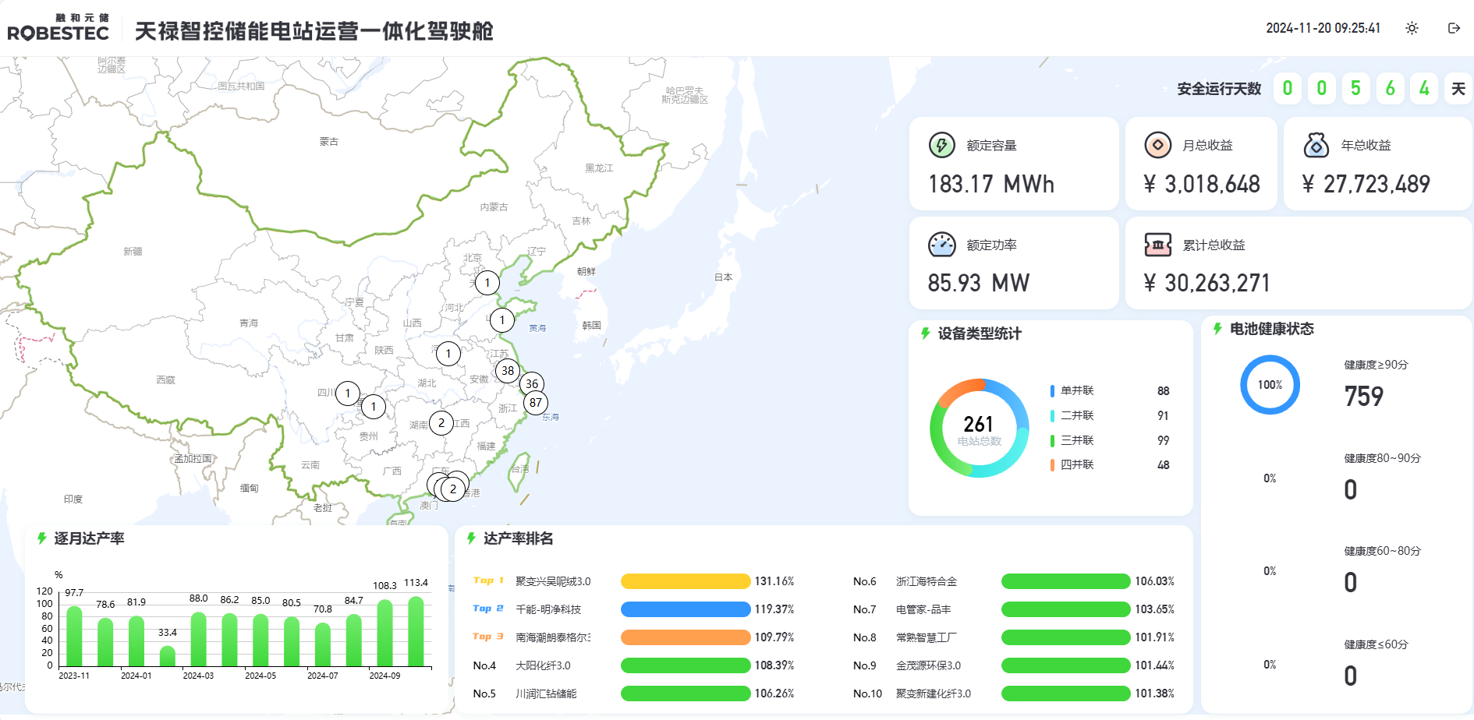
运营安全
“在线实时监控+三级预警机制”,“电池数据库+健康度评估”保证系统运行无忧
设定多级阈值及多级保护配置，保证储能系统运行安全性，同时保证储能系统的可利用率和实时在线率；基于融和在运营3GWh+储能资产数据及融和云平台电池健康评估系统帮助用户提前感知问题，提升系统在线率及安全性
一级预警
SOC估算偏差
SOH估算偏差
SOC一致性
温度一致性
电压一致性
内阻一致性
二级预警
低温超限
电压数据无效
温度数据无效
三级预警
数字孪生与AI模型算法
3,000,000+电芯数据库
电池内短路
电池析锂
热失控预警
在线监控+实时预警
过充/过放/过流
高温超限
绝缘异常
阶段I：安全隐患体检+运维建议
提前2个月~1h
阶段II：安全事故预警
提前1~0h
阶段III：安全信息溯源
0h~10h

Slide 17
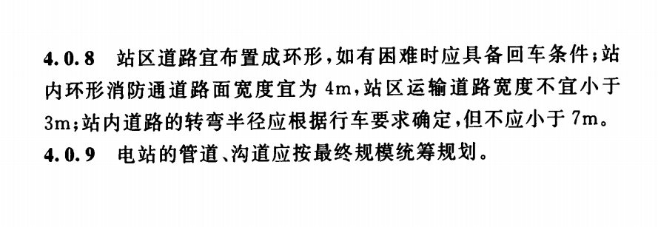
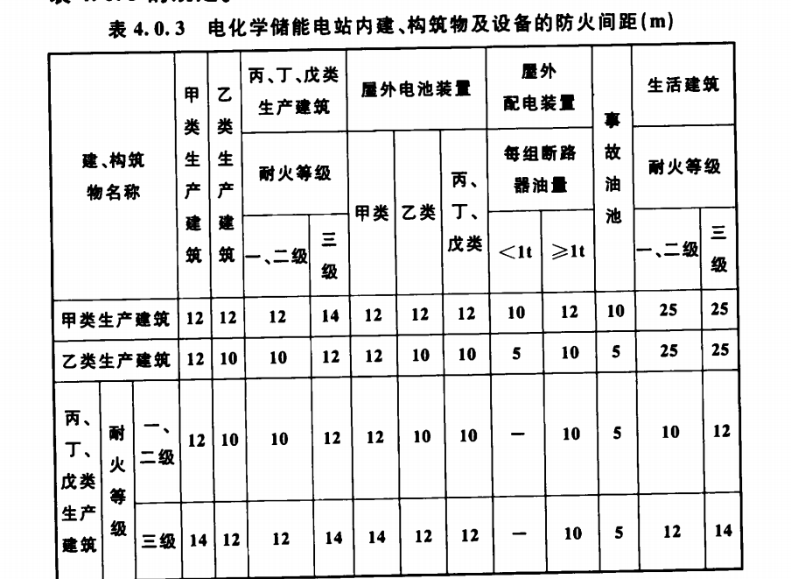
国标及消防团标
《电化学储能电站设计规范》GB 51048

Slide 18
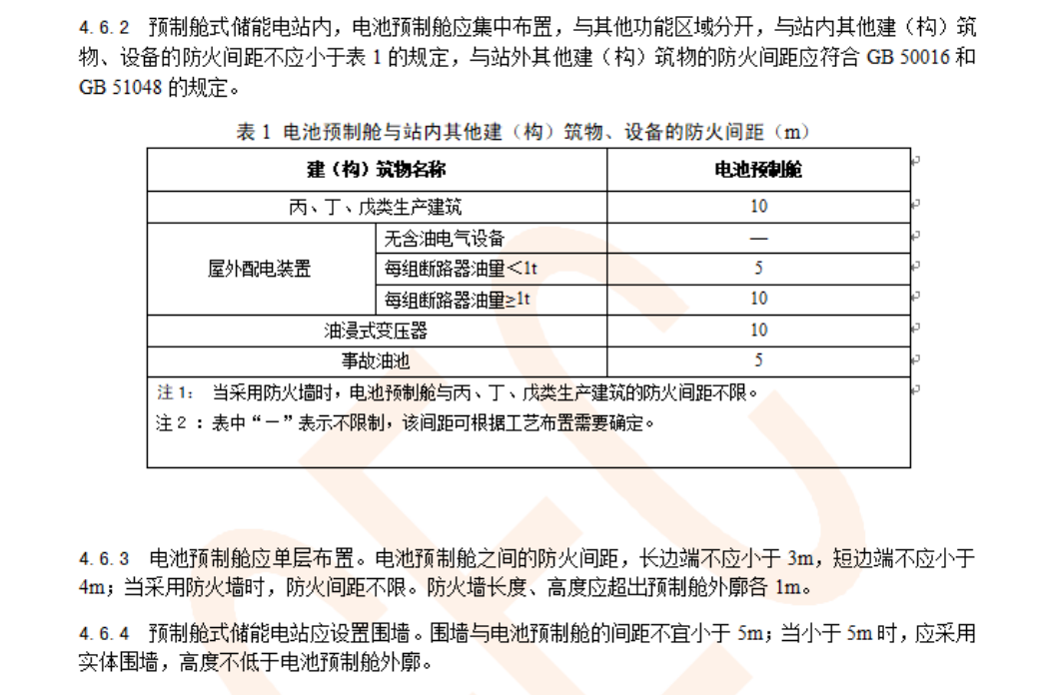
国标及消防团标
《预制舱式磷酸铁锂电池储能电站消防技术规范》T∕CEC 373-2020

